Slide 1

Universidade Federal do Acre
Centro de Ciências Exatas e Tecnológicas
Bacharelado em Sistemas de Informação
Aplicativo para a Câmara Municipal de Rio Branco
Docente: Gabriel Figueiredo Bezerra Orientador Prof.ª Dra. Catarina Souza Costa

Slide 2
Agenda
- Introdução
-Justificativa da Pesquisa
- Objetivo geral
- Atividades Desenvolvidas,
-Telas
-Código
- Considerações Finais

Slide 3
Introdução
Desenvolvimento de um aplicativo Mobile
Para a Câmara Municipal
Supervisor(a): João Josino Neto ,Bacharel em Sistemas de Informação
Orientador: Prof.ª Dra. Catarina Souza Costa

Slide 4
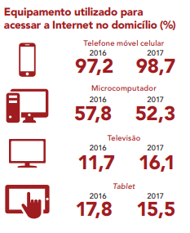


Introdução
Fonte: IBGE, 2017.

Slide 5
Justificativa da Pesquisa
Aumentar engajamento com a população
Expandir meios para a divulgação de informação

Slide 6
Objetivo geral
Criar uma plataforma Mobile que possa melhorar o engajamento com a população de Rio Branco com a Câmara Municipal.

Slide 7
Atividades Desenvolvidas
Essa seção será dividida em duas subções:
Telas;
Código;

Slide 8
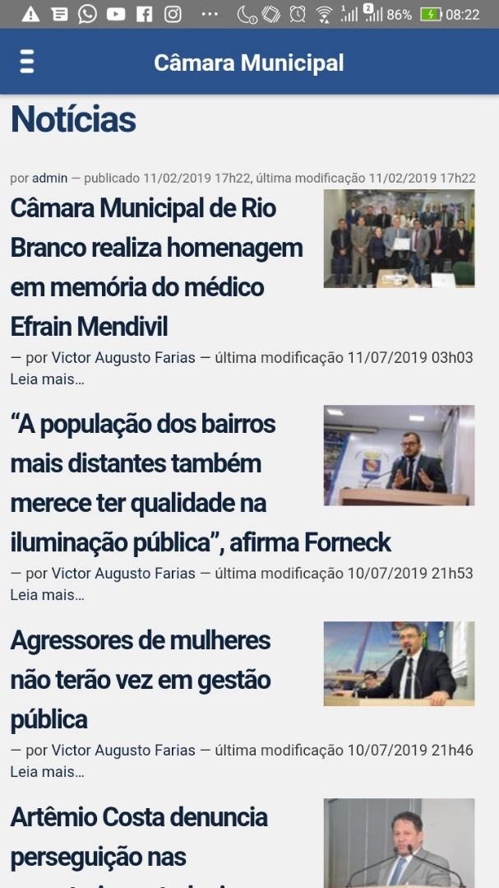
Telas
Figura 1. Tela Inicial

Slide 9
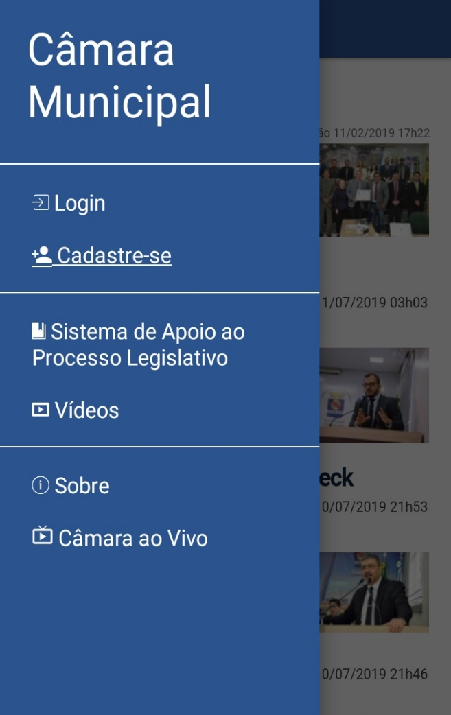
Figura 2. Menu Lateral

Slide 10
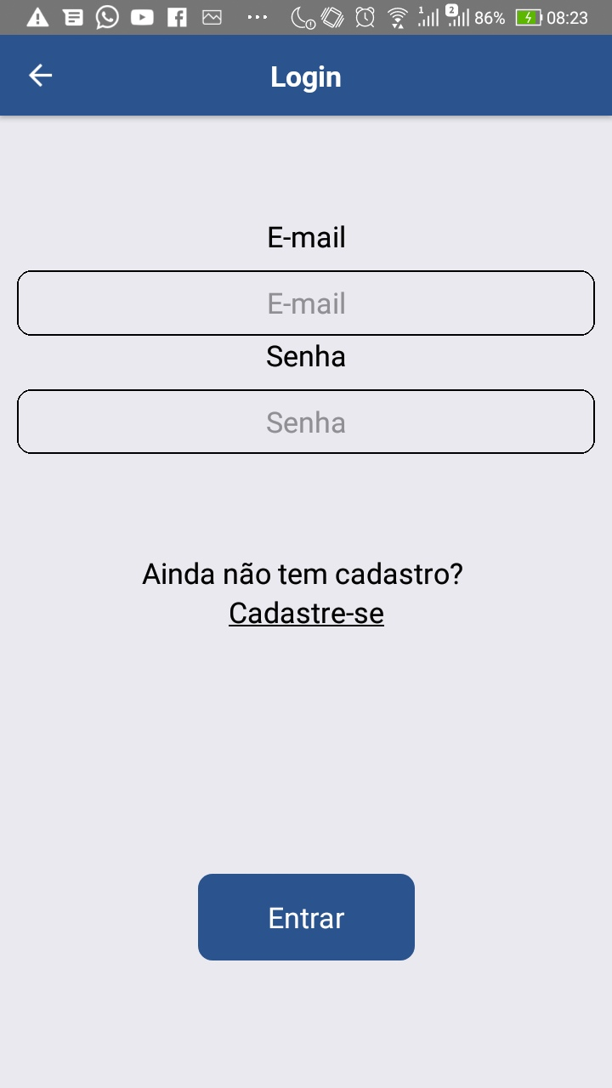
Figura 3. Login

Slide 11
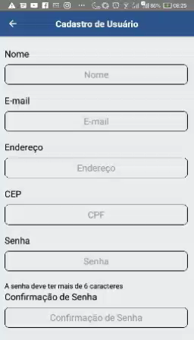
Figura 4. Cadastro de Usuário

Slide 12
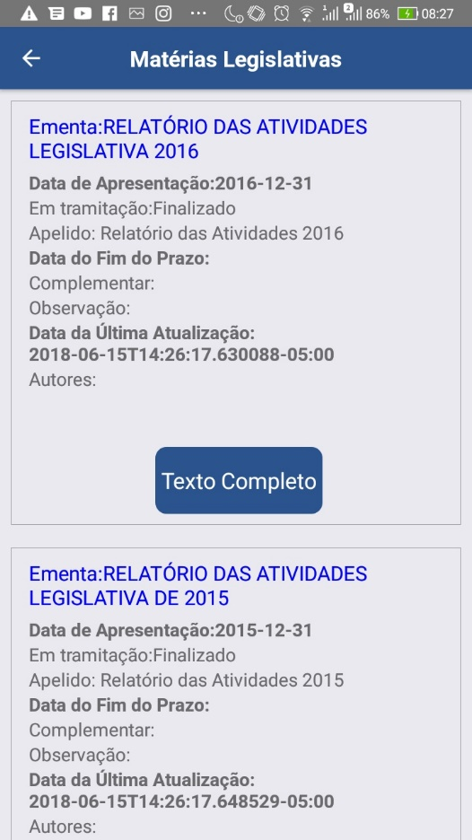
Figura 5. Matérias Legislativas

Slide 13
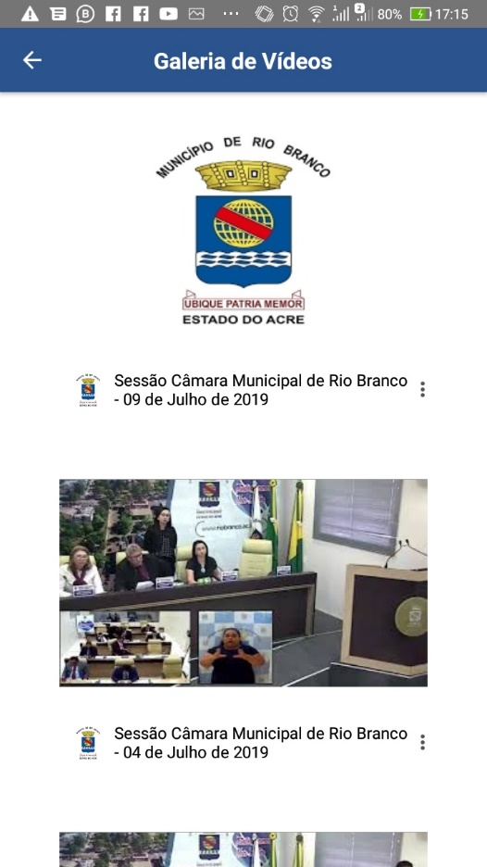
Figura 6. Galeria de Vídeos

Slide 14
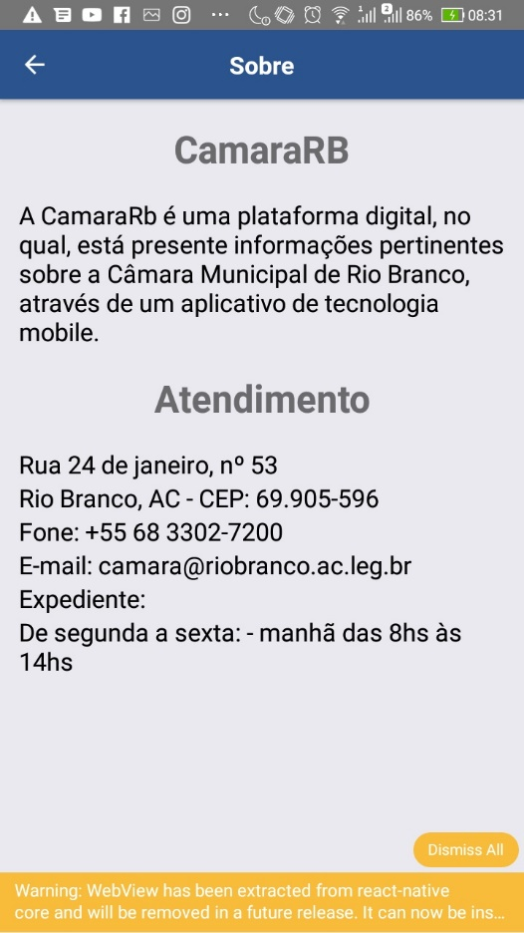
Figura 7. Sobre

Slide 15

Figura 8. Câmara ao Vivo

Slide 16
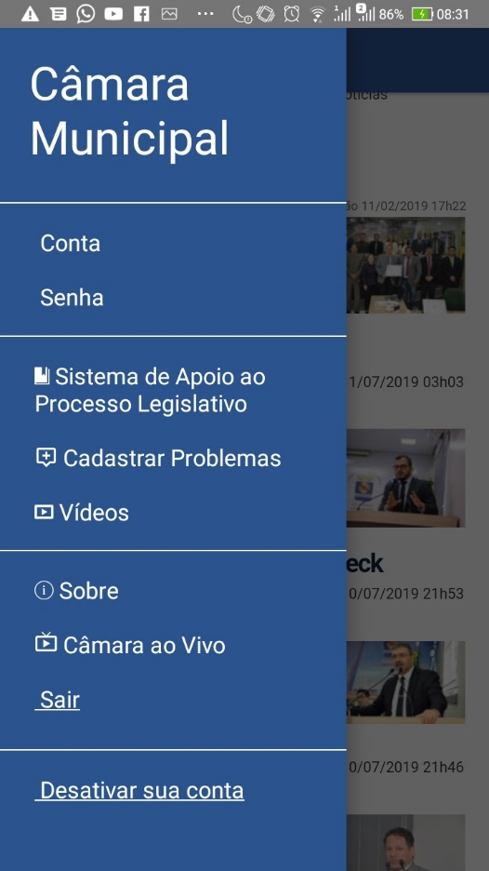
Figura 9. Menu Lateral Interno

Slide 17
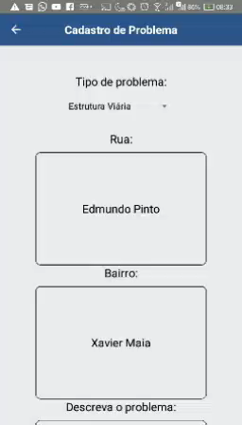
Figura 10. Cadastro de Problema

Slide 18
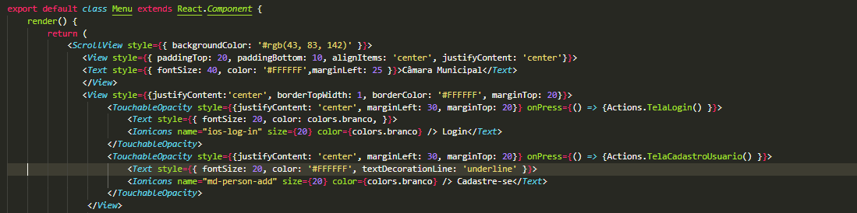
Códigos
Figura 11. Código do Menu

Slide 19
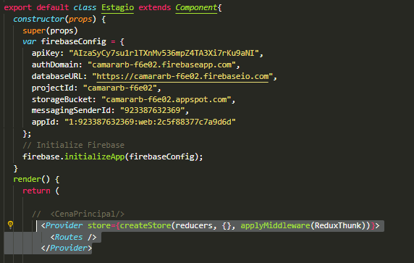
Figura 12. Código da conexão com o Firebase + Navegação com React Redux

Slide 20
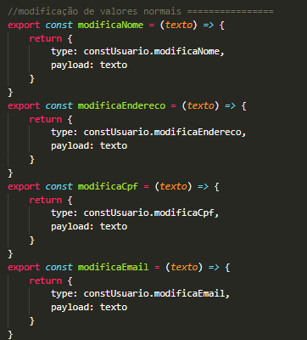
Figura 13. Código de exemplo de modificação de valores

Slide 21
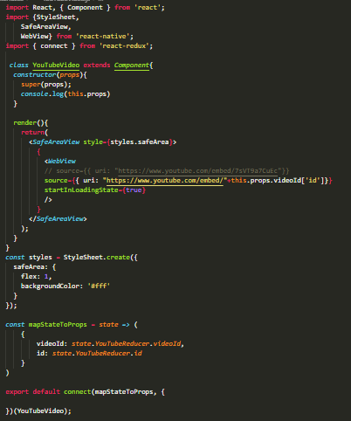
Figura 14. Consumo da API do Youtube

Slide 22
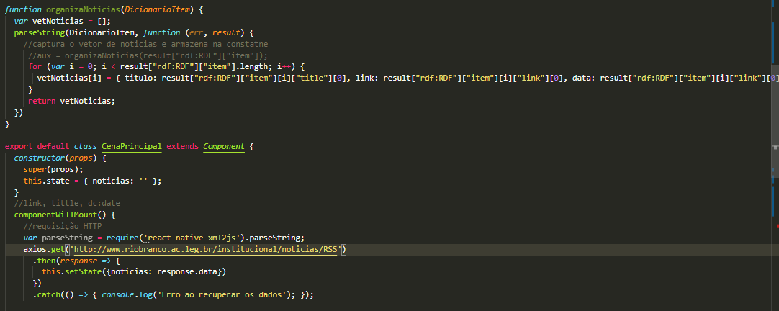
Figura 16. Consumo do RSS das noticias

Slide 23
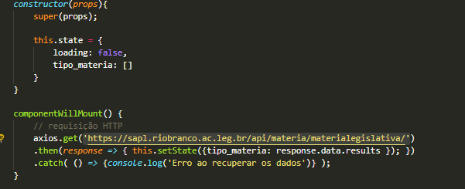
Figura 17. Consumo da API do SAPL (Sistema de Apoio do Processo Legislativo)

Slide 24
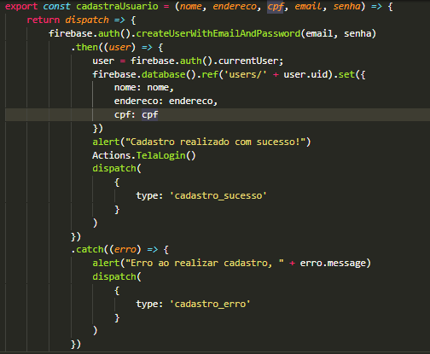
Figura 18. Exemplo de Cadastro de informação no Firebase

Slide 25
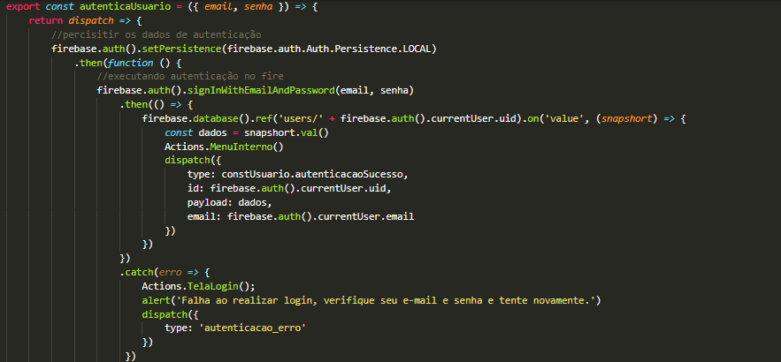
Figura 19. Autenticação do Usuário

Slide 26
Considerações Finais
Vivenciar experiências reais do profissional da área de tecnologia da informação;
Deve proporcionar integração da comunidade com a Entidade Municipal;
Dificuldade por conta da organização das noticias no site da Câmara e da navegação de alguns componentes

Slide 27
Referencia
Fonte: IBGE, Diretoria de Pesquisas, Coordenação de Trabalho e Rendimento, Pesquisa Nacional por Amostra de Domicílios Contínua 2017. Disponível em: https://biblioteca.ibge.gov.br/visualizacao/livros/liv101631_informativo.pdf
ZANOTELLO, S. A tecnologia da informação no governo e as compras via internet. Revista de Estudos sobre área de Direito. 2010. Disponível em : <http://www.portal.anchieta.br/revistas-e-livros/direito/pdf/direito14_5.pdf>. Acesso em: 02 de jun. de 2019.

Slide 28
Referencia
LIMA, J. P; RAMOS, R. A. R; FERNANDES, L. A Prática de Gestão de Pavimentos em Cidades Médias Brasileiras. In: PLURIS 2006: anais do 2º Congresso Luso-Brasileiro de Planeamento Urbano Regional Integrado Sustentável, 2. 2006, Braga. Anais... Braga,1985.
ASSIS, M. M. A.; VILLA, T. C. S. O controle social e a democratização da informação: um processo em construção. Revista Latino-Americana de Enfermagem, Ribeirão Preto, v.11, n.3, p.376-382, 2003. Disponível em : <http://www.scielo.br/pdf/rlae/v11n3/16549.pdf>. Acesso em: 02 de jun. de 2019.

